Slide 1
4 leviers de l’innovation en formation
Denis Cristol

Slide 2
Innover
Renverser les perspectives
Rendre les espaces actifs
Convoquer les énergies
Organiser les mélanges

Slide 3
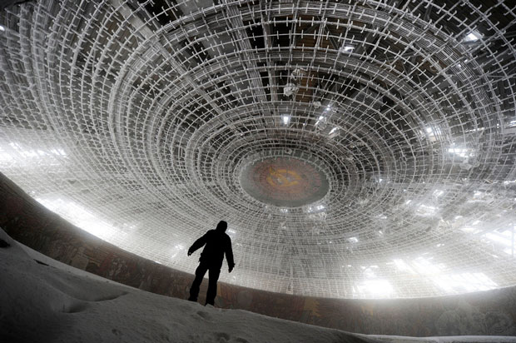
Les perspectives renversées
Décider d’abord de rater beaucoup plutôt que de viser une réussite. Choisir la pensée inductive analogique, les métaphores plutôt que le raisonnement « si » … « alors ». Enclencher plutôt un questionnement incessant « pourquoi donc ? Mais pourriez-vous allez un peu plus loin ? Et quelle serait l’étape à suivre ? « et si on imaginait dans 5 ans», « Mettons-nous à la place de »
Agir d’abord, développement de l’idéation après, recours à des graphistes et des designers, tester, accélération du cycle essai erreur

Slide 4
Les espaces stimulant
Les espaces stimulent nos sens provoquent nos mouvements et nos déplacements. Si l’on imagine un laboratoire d’innovation, un lieu où se créent des idées, il nous faut l’imaginer décalé, plein de couleurs, d’objets, peuplés de possibilités, offrant sans cesse des perspectives, des défis auxquels répondre.
Soin aux choix d’espaces ouverts et actifs, identification de ressources formatives, mise en mouvement

Slide 5
La convocation des énergies
S’engager immédiatement dans un prototype sans attendre. Faire, refaire affiner la matière jusqu’à ce qu’elle devienne une idée. Recourir pour cela à tous les médiateurs matériels, aux formes et aux couleurs. Se tenir debout, s’assoir avoir les mains pleines d’objets divers. Se faire bousculer dans ses assises contribue à des situations imprévues. Le cerveau interpellé par un flot de questions peut aussi produire de nouveaux sens.
Pédagogie du flow, objectifs émotionnels, fab-lab, environnement de musique et de matière

Slide 6
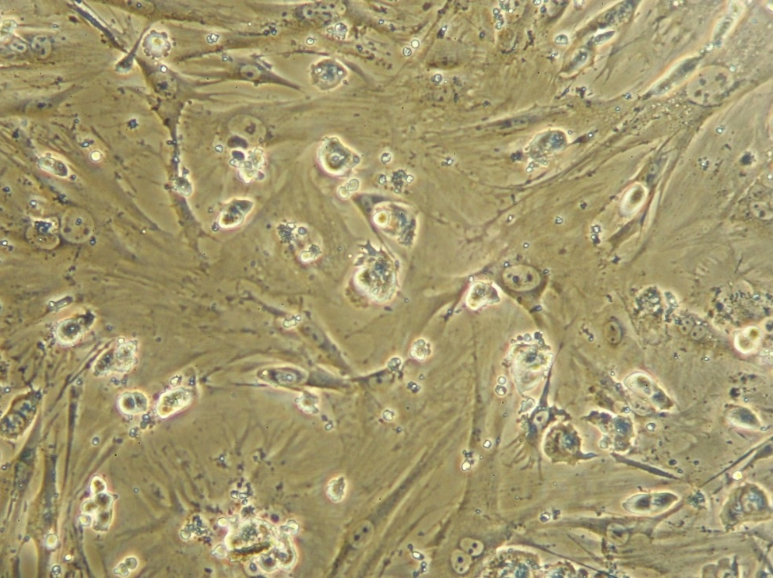
L’organisation des mélanges
Les mélanges permettent les bifurcations.
Ils créent l’impossibilité de s’assoir sur des certitudes.
Par exemple être à la fois concepteur, utilisateur et client interdit l’unique point de vue et oblige à faire œuvre de syncrétisme.
Les mélanges de statuts, de rôles et de fonctions autorisent des points de vue décalés, des confrontations directes ; des saillies imprévues.
Organisation de grands groupes, séminaire exploratoire, variation des publics et des objectifs

Slide 7
Conclusion : innover en groupe plutôt que seul

